Slide 1
Klassifikation mit Naive Bayes

Slide 2
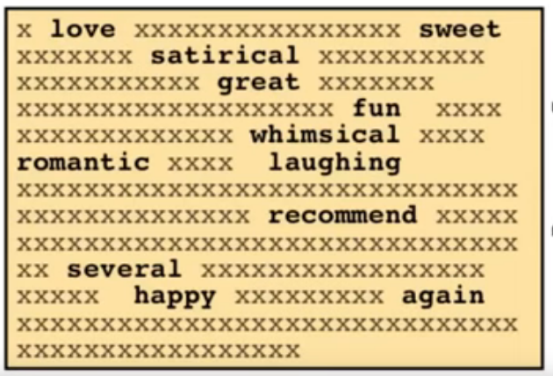
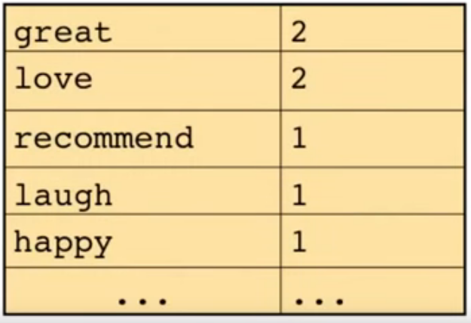
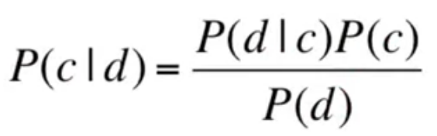
Naive Bayes Text Classification
Anwendungen
  Spam-Nonspam
  Welcher Autor schrieb welches Dokument?
  Männlicher/weiblicher AutorIn?
Textklassifikation:
  Input: Dokument d;
  Output: Eine der Klassen c₁,c₂,…,c_{J}
Bag of Words-Darstellung:
Naive Bayes:

Slide 3
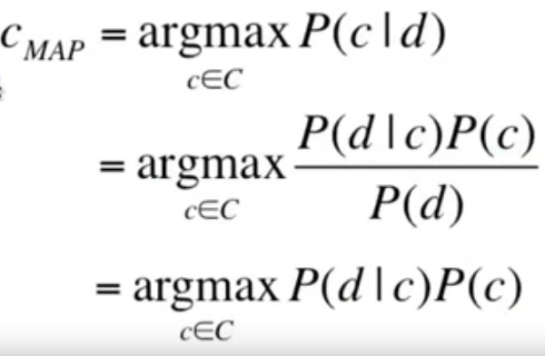
Bayes-Regel
Benutze Bayes-Regel: video 1, video 2, video 3
Maximum a posteriori Klasse

Slide 4
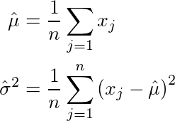
Beispiel MLE bei normalverteilten Daten
Likelihood bei unabhängig Gauss-verteilten Daten
Log davon (Position des Maximum ändert sich nicht):
Besitzt ein Maximum bei den Werten

Slide 5
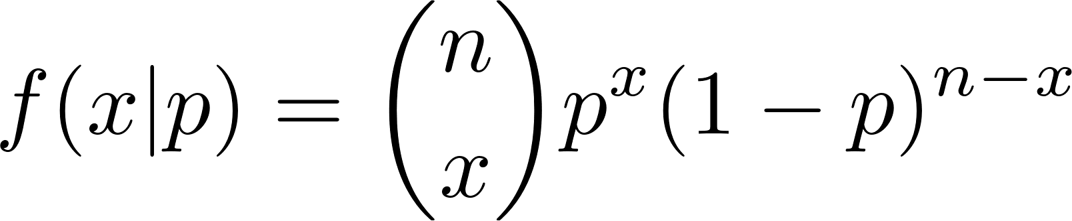
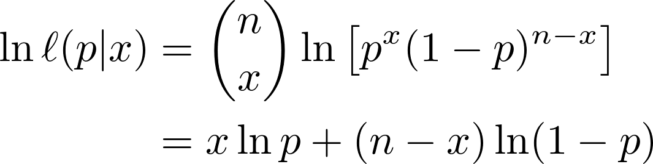
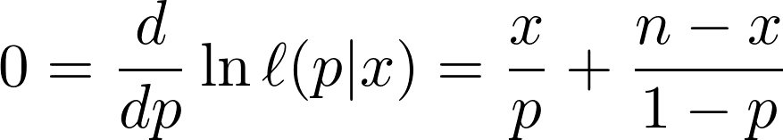
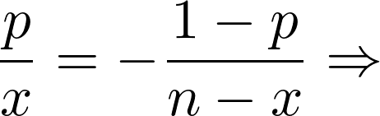
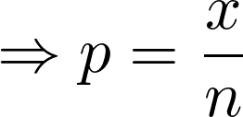
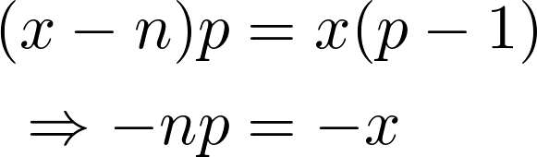
Beispiel MLE bei binomialverteilten Daten
X=0: Münze ist Kopf
X=1: Münze ist Zahl
Wahrscheinlichkeit p für Kopf, 1-p für Zahl
Wahrscheinlichkeit, bei n Würfen
x mal Kopf zu erhalten:
Nehme Log davon:
Wo ist das Maximum?
→ Ableiten nach p
Dann Auflösen nach p:

Slide 6
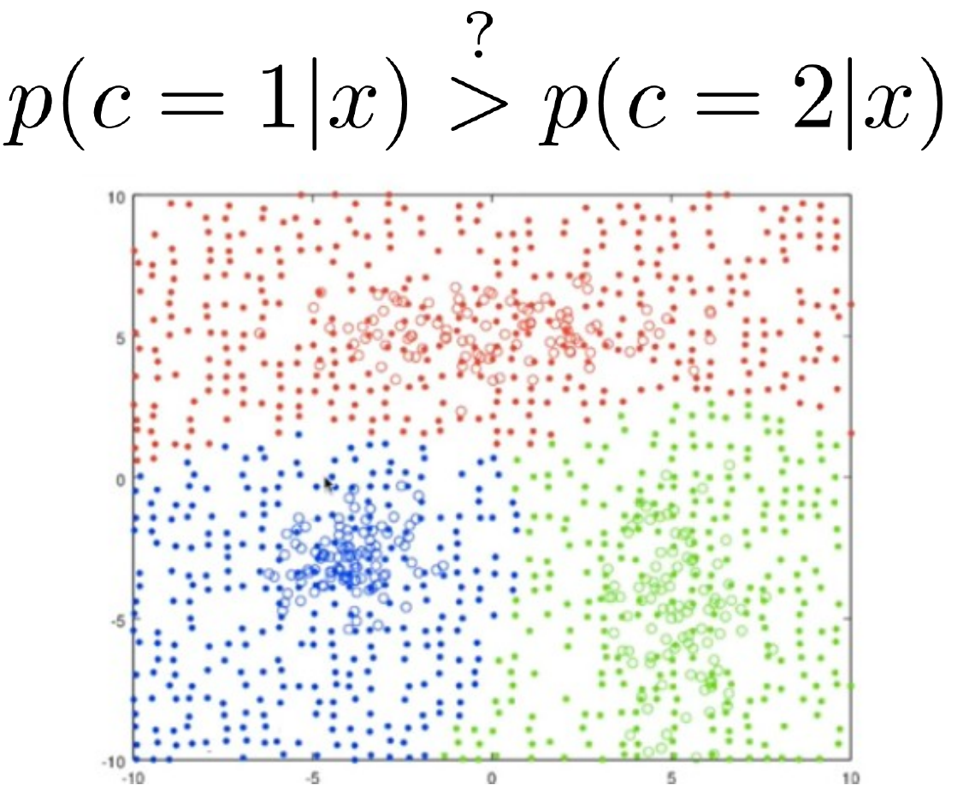
Likelihood-Grenzen bei Klassifikation
Likelihood-Grenzen in 2D-Daten:

Slide 7
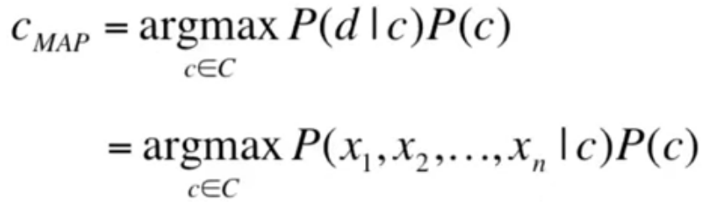
Klassifizieren nach Bayes
Bestimme wahrscheinlichste Klasse:
P( c ): Wahrscheinlichkeit der Klasse (über alle Dokumente)
Dokument besteht aus Features unabhängigen x₁,...x_{n}
Für jede Kasse: P(xi|c): Wahrscheinlichkeit der Anwesenheit von Wort i)

Slide 8
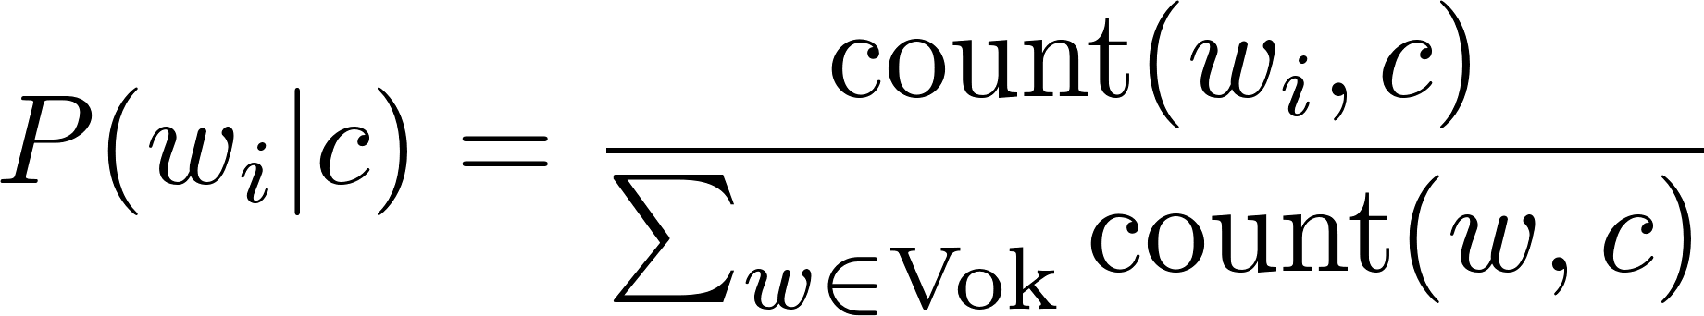
Zähler: Wie oft kommt Wort wi in Klasse c vor?
Nenner: Wie viele Wörter enthält Klasse c (Anzahl Wörter in Spam-Dokumenten)
Insgesamt: Welcher Bruchteil aller Wörter aller Dokumente der Klasse c hat das Wort wi?
  Mega-Dokument aller Dokumente, welche zur Klasse c gehören
  Häufigkeit des Wortes wi/ Anzahl Worte im Mega-Dokument

Slide 9
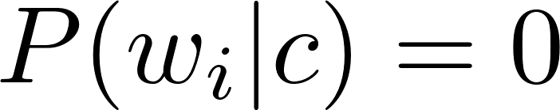
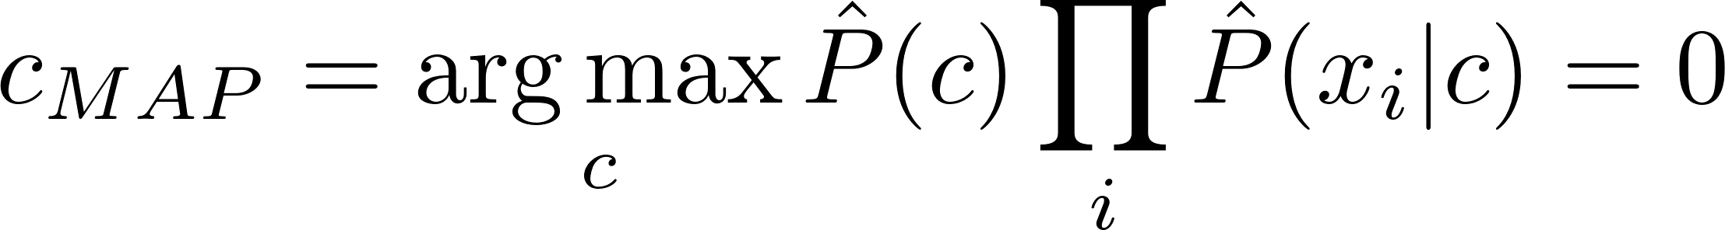
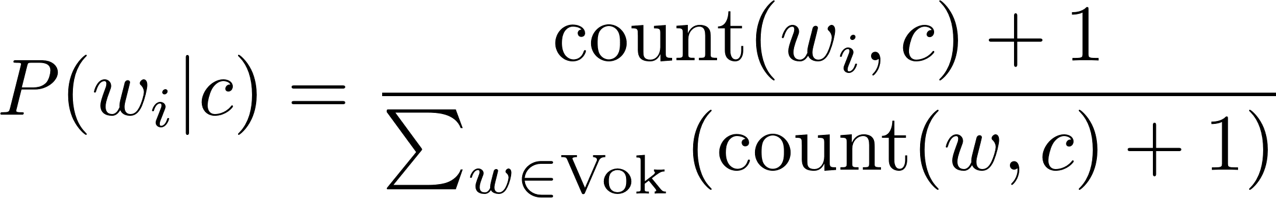
Problem bei
„Add-1-Smoothing!“

Slide 10
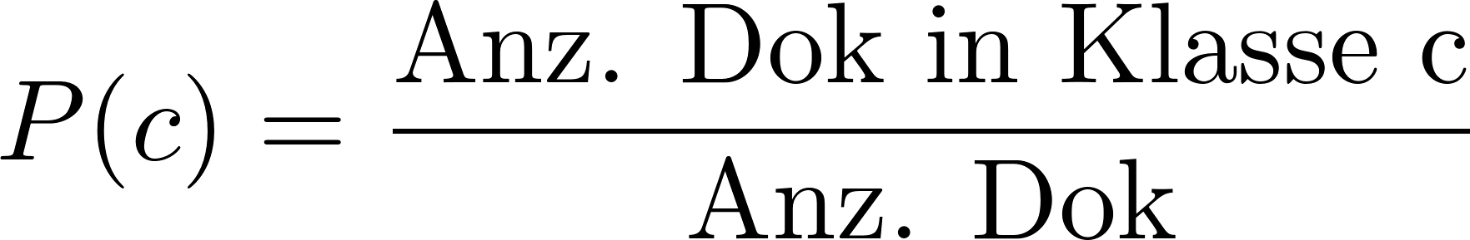
Kochrezept
1. Erstelle ein Vokabular aller möglicher Wörter
2. Berechne P(c_{j}) für alle Klassen aus dem Trainingsset
3. Für jede Klasse c erstelle Mega-Dokument aller Dokumente der Klasse c: text(c)
4. Für das Wort w_{i} in Klasse c:
D.h. (Wie oft tritt Wort wi in text(c) auf +1 ) / (Anzahl Wörter in text(c) + Anzahl Wörter in Vokabular)

Slide 11
Kochrezept 2
5. Berechne das Klassenlabel
arg max ist die Funktion, die jenes c zurück gibt, für welches der Ausdruck rechts davon maximal ist

Slide 12
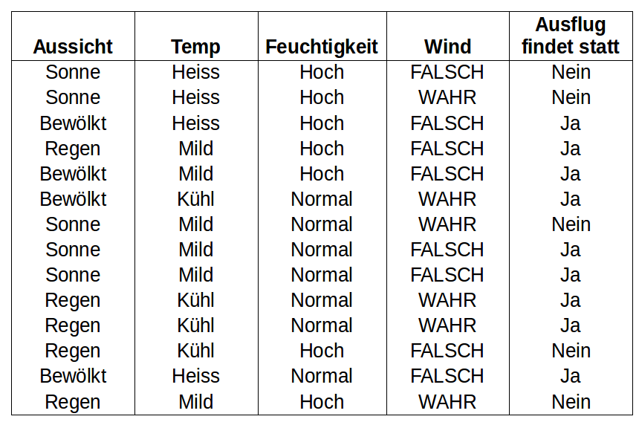
Beispiel Wetterdaten
Wird der Ausflug dieses Jahr stattfinden? Bisher galt:
Dieses Jahr gilt: Es ist sonnig bei kühlenTemperaturen, Es ist feucht und windig
Zielvariable

Slide 13
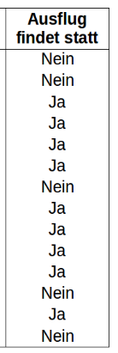
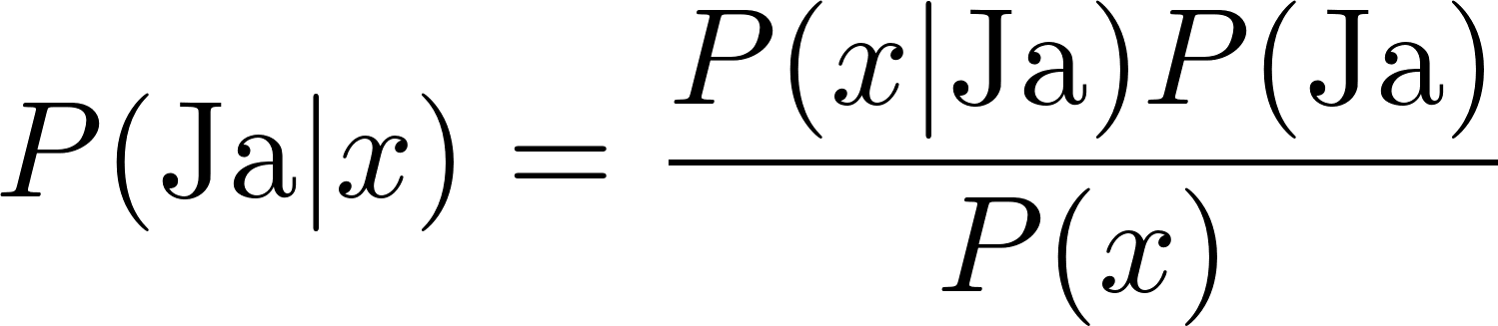
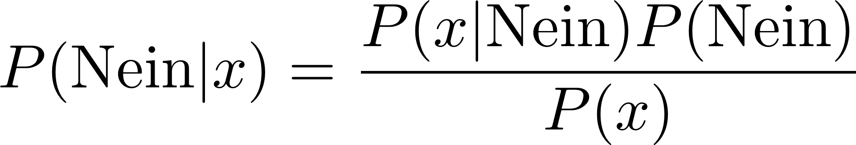
Beispiel Wetterdaten
„Vokabular“, Features: x₁=Aussicht, x₂=Temp, x₃=Feuchtigkeit, x₄=Wind
Satz von Bayes:
Wähle „Ja“, wenn P(Ja|x) > P(Nein|x), sonst „Nein“
P(x) spielt dafür keine Rolle
Wie gross ist
  P(Ja)
  P(Nein)
?

Slide 14
Beispiel Wetterdaten
„Vokabular“, Features: x₁=Aussicht, x₂=Temp, x₃=Feuchtigkeit, x₄=Wind
Satz von Bayes:
P(Ja) = 9/14
P(Nein) = 5/14
Wie gross ist P(x|Ja)?
Zielvariable
Insbesondere für x=

Slide 15
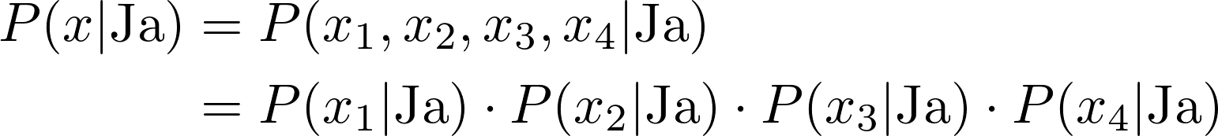


Beispiel Wetterdaten
Featurevektor x: x₁=Aussicht, x₂=Temp, x₃=Feuchtigkeit, x₄=Wind
Likelihood (=“Wahrscheinlichkeit der Daten“ x)
Welche Bedingung/Annahme erlaubte diesen Schritt?
Wie berechnen wir nun z.B.
?
Insbesondere für x₁= Sonne

Slide 16




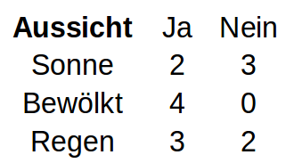
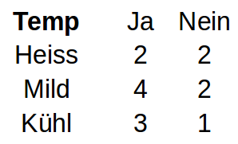
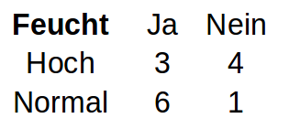
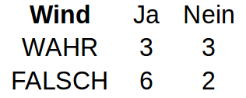
Beispiel Wetterdaten
Hilfreich zur Berechnung von

Slide 17





P(x|c)
Bedingte Wahrscheinlichkeiten P(x₁|c₁)
Für x=
Aufgabe 1:
P(Sonne|Ja) = ?
P(Bewölkt|Nein)= ?
P(Ja|Regen) = ?

Slide 18
P(x|c)
Bedingte Wahrscheinlichkeiten P(x₁|c₁)
P(Sonne|Ja) = 2/9
P(Bewölkt|Nein)= 0/5=0
P(Ja|Regen) = 3/5

Slide 19
Beispiel Wetterdaten
Zur Erinnerung: x=
Gesucht ist u.a.
P(sonnig|Ja) = ?
P(kühl|Ja) = ?
P(Hoch|Ja) = ?
P(WAHR|Ja) = ?

Slide 20
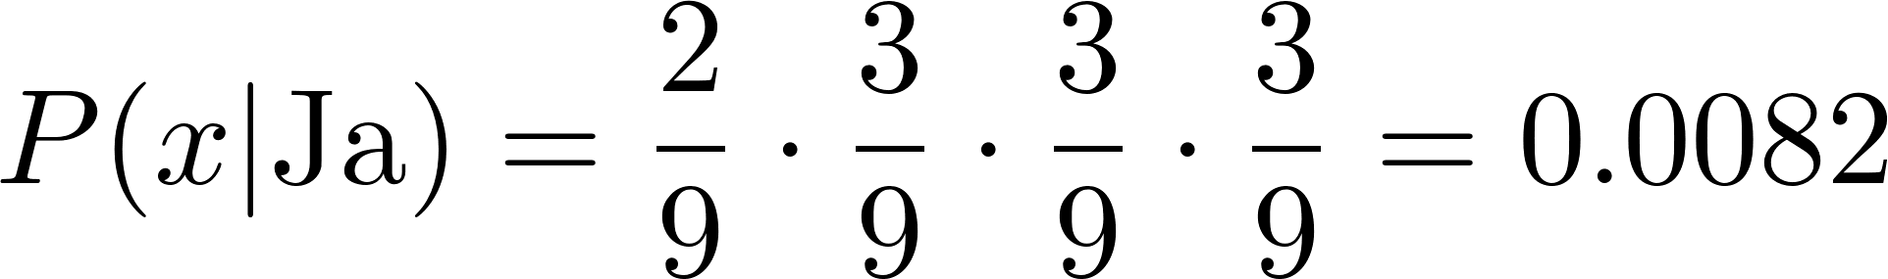
Likelihood P(x|Ja)
Zur Erinnerung: x=
Gesucht ist u.a.
P(sonnig|Ja) = 2/9
P(kühl|Ja) = 3/9
P(Hoch|Ja) = 3/9
P(WAHR|Ja) = 3/9
Also insgesamt

Slide 21
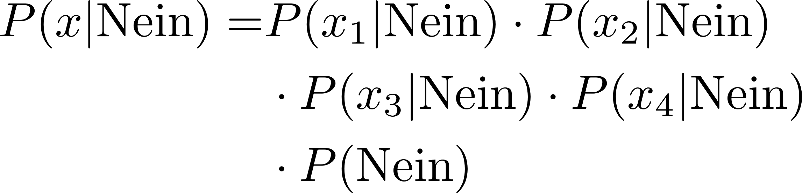
Likelihood P(x|Nein)
Zur Erinnerung: x=
P(Nein) = 5/14
P(sonnig|Nein) = ?
P(kühl|Nein) = ?
P(Hoch|Nein) = ?
P(WAHR|Nein) = ?

Slide 22
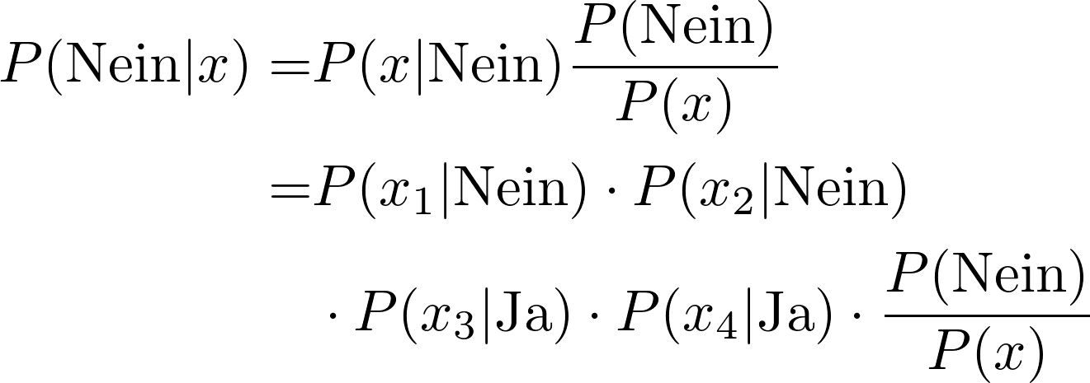
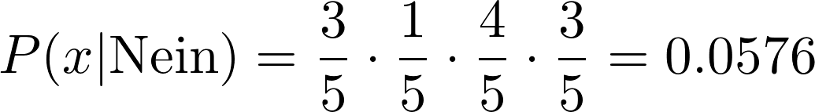
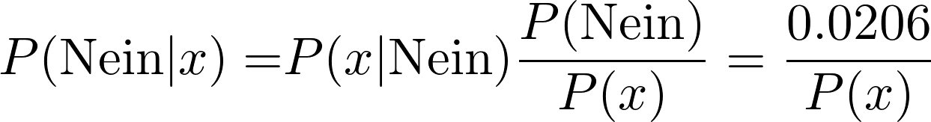
Beispiel Wetterdaten
Zur Erinnerung: x=
P(Nein) = 5/14
P(sonnig|Nein) = 3/5
P(kühl|Nein) = 1/5
P(Hoch|Nein) = 4/5
P(WAHR|Nein) = 3/5

Slide 23
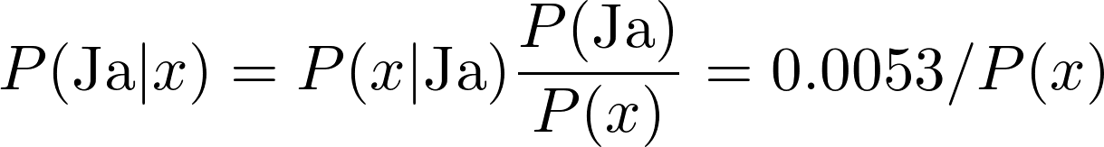
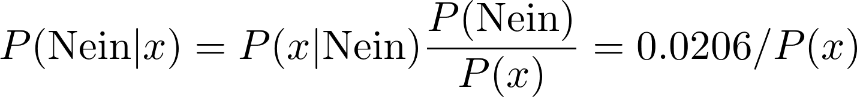
Klassenzuordnung
P(Ja|x):
  P(Ja) = 9/14
P(Nein|x):
  P(Nein)=5/14
P(Nein|x) ist grösser als P(Ja|x), daher klassieren wir
Nein

Slide 28
Flexibilität
Studium trotz Berufstätigkeit
  Regionalzentren in Zürich, Basel, Bern und Brig
  unkomplizierter Online-Zugriff auf Lernplattform
    Austausch mit Dozierenden und Studierenden
    Lösen praxisbezogener Fallstudien

